Slide 1

THIẾT KẾ VÀ LẬP TRÌNH ỨNG DỤNG TRA CỨU TỪ ĐIỂN ANH – VIỆT, VIỆT – ANH.
Người trình bày
Trịnh Văn Hiếu

Slide 2

Mục lục
Chương 1: Tổng quan ứng dụng EVDict
Chương 2: Môi trường lập trình ứng dụng
Chương 3: Thiết kế và lập trình ứng dụng
Kết luận và hướng phát triển

Slide 3

NỘI DUNG CHƯƠNG 1
Lý do chọn đề tài
Hiện trạng
Nội dung cần làm

Slide 4
Lý do chọn đề tài
Tạo ra một ứng dụng giúp:
Hỗ trợ việc học tiếng anh
Rút ngắn thời gian tra cứu từ
Nâng cao năng suất và hiệu quả cao hơn.
Rèn luyện kỹ năng phân tích, và giải quyết vấn đề
Là yếu tố mà các nhà tuyển dụng rất cần ở sinh viên mới ra trường, ví dụ: FPT Software…
Notes:
- Trong thời đại hiện nay, thời đại công nghệ 4.0, thời đại hội nhập quốc tế, việc tiếp cận và học hỏi với các kiến thức, trình độ của các nước phát triển là điều tiên quyết. Để làm được điều đó, việc học tiếng nước ngoài là điều cần thiết. Với một ngôn ngữ mới, thì từ vựng và cách dùng là rất đa dạng và phong phú.Vì vậy, để hỗ trợ cho việc học một ngôn ngữ mới (cụ thể là tiếng anh),

Slide 5
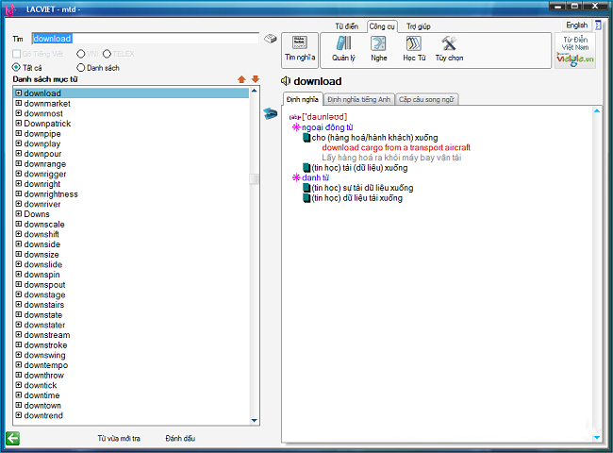
Hiện trạng
Ứng dụng tra cứu từ điển rất đa dạng, phong phú: Lạc – Việt, TFlat,…
Notes:
Hiện nay tiếng anh dường như là ngôn ngữ được nhiều người quan tâm nhất, đi theo đó không thể thiếu các công cụ tra cứu hay còn gọi là từ điển. Một trong số những công cụ phổ biến nhất là Lạc – Việt.
lạc việt có 3 bộ từ điển: Anh – Việt, Việt – Anh, Việt – Việt, với hơn 400,000 từ và cụm từ.
Cho phép tra cứu offline, phát âm, câu văn và ví dụ,… tạo thuận tiện khi tra cứu.
EVDict không chỉ giúp người dùng tra cứu offline với số lượng từ “ khủng” 380,000 từ mà còn hỗ trợ phát âm với hơn 10,000 từ thông dụng. Ngoài ra, ứng dụng còn có số lượng từ chuyên ngành và cho phép người dùng tìm kiếm theo từ, và theo một phần của từ, mẫu câu…

Slide 6
Nội dung chính cần làm
Phân tích, thiết kế ứng dụng tra cứu từ điển EVDict:
Thiết kế giao diện
Các tính năng:
Đổi chế độ tra cứu
Tìm kiếm từ
Cập nhật nghĩa của từ
Xóa từ
Thêm từ

Slide 7
NỘI DUNG CHƯƠNG 2
Ngôn ngữ lập trình
Môi trường lập trình

Slide 8
Ngôn ngữ lập trình
Lựa chọn ngôn ngữ lập trình C++ với nhiều ưu điểm:
Là ngôn ngữ lập trình kiểu tĩnh
Được coi là ngôn ngữ bậc trung
Hỗ trợ đầy đủ lập trình hướng đối tượng
Notes:
- C++ là một ngôn ngữ lập trình kiểu tĩnh,dữ liệu trừ tượng, phân biệt kiểu chữ thường chữ hoa mà hỗ trợ lập trình hướng đối tượng, lập trình thủ tục.
- C++ được coi như là ngôn ngữ bậc trung (middle-level), khi nó kết hợp các đặc điểm và tính năng của ngôn ngữ bậc cao và bậc thấp.
- C++ hỗ trợ đầy đủ lập trình hướng đối tượng, bao gồm 4 tính năng trụ cột của lập trình hướng đối tượng là:
Tính trừu tượng
Tính đóng gói
Tính kế thừa
Tính đa hình
- C++ chuẩn gồm 3 phần quan trọng:
Core Language cung cấp tất cả các khối bao gồm biến, kiểu dữ liệu (data type) và literals, …
Thư viện chuẩn C++ (C++ Standard Library) cung cấp tập hợp hàm đa dạng để thao tác file, string, …
Standard Template Library (STL) cung cấp tập hợp phương thức đa dạng để thao tác cấu trúc dữ liệu, …

Slide 9
Môi trường lập trình
Môi trường: Windows Destop Application (Win32)
Cấu trúc của chương trình:
Winmain()
Window procedue()
Các message cơ bản:
WM_COMMAND
WM_PAINT
WM_HOTKEY
WM_QUIT
…
Notes:
-Mọi thứ trong ứng dụng đều là cửa sổ (windows)
WinMain(): tương tự như hàm main() (trong Dos hoặc UNIX) khởi tạo chương trình ứng dụng. Có 2 nhiệm vụ chính:
Hiển thị cửa sổ ứng dụng lên màn hình Tiến hành vòng lặp Message
WindowProc() sẽ nhận và xử lí các message gửi đến. Các message nào không được xử lí trong hàm này sẽ được xử lí trong hàm DefWindowProc() của HĐH Windows.
Các message cơ bản:
WM_COMMAND :Khi lựa chọn các item trong popup menu
WM_PAINT : Khi windows được vẽ lại WM_QUIT: Khi close windows
WM_HOTKEY: khi hotkey được sử dụng

Slide 10
NỘI DUNG CHƯƠNG 3
Phân tích yêu cầu
Lập trình ứng dụng

Slide 11
Phân tích yêu cầu
Các chức năng chính:
Tra cứu từ điển
Cập nhật nghĩa của từ
Thêm từ
Xóa từ

Slide 12
Phân tích yêu cầu
Tra cứu từ

Slide 13
Phân tích yêu cầu
Cập nhật nghĩa của từ

Slide 14
Phân tích yêu cầu
Thêm từ

Slide 15
Phân tích yêu cầu
Xóa từ

Slide 16
Phân tích yêu cầu
Thiết kế giao diện
Menubar
Toolbar
Combobox
Button
Listbox
Richedit
Statusbar
Notes:
-------------------------------------------------------------------------------------------------------
Menubar bao gồm: Menu, Dictionary, Format, Help
- Menu bao gồm các chức năng:
Update: cập nhật nghĩa của từ.
Add: thêm từ mới cho từ điển.
Delete: xóa từ.
Exit: thoát chương trình
Dictionary bao gồm 2 chế độ:
Eng – Viet: chế độ tra cứu từ điển Anh – Việt.
Viet – Eng: chế độ tra cứu từ điển Việt – Anh
- Format:
Font: thay đổi chế độ font chữ hiển thị.
Help:
About: thông tin về người lập trình ra ứng dụng này.
-----------------------------------------------------------------------------------
- Toolbar gồm 9 icon
- Combobox dùng để gõ từ cần tìm kiếm. Combobox có khả năng lưu những từ đã tìm kiếm gần thời điểm hiện tại nhất.
- Button: dùng để thực hiện thao tác tìm kiếm sau khi được ấn, nếu tìm thấy thì từ đó được lưu lại trong lịch sử của Combobox.
- Listbox hiển thị toàn bộ danh sách từ có trong ứng dụng tra cứu từ điển.
- RichEdit hiển thị từ và nghĩa của từ, có thể thay đổi định dạng trên richedit như: font chữ, in đậm, gạch chân, in nghiêng, màu sắc. Ngoài ra việc update nghĩa mới cho từ được thực hiện trên richedit.
- Status bar hiển thị chế độ từ điển đang bật của chương trình, đồng thời cũng hiển thị số lượng từ đang hiển thị trong Listbox

Slide 17
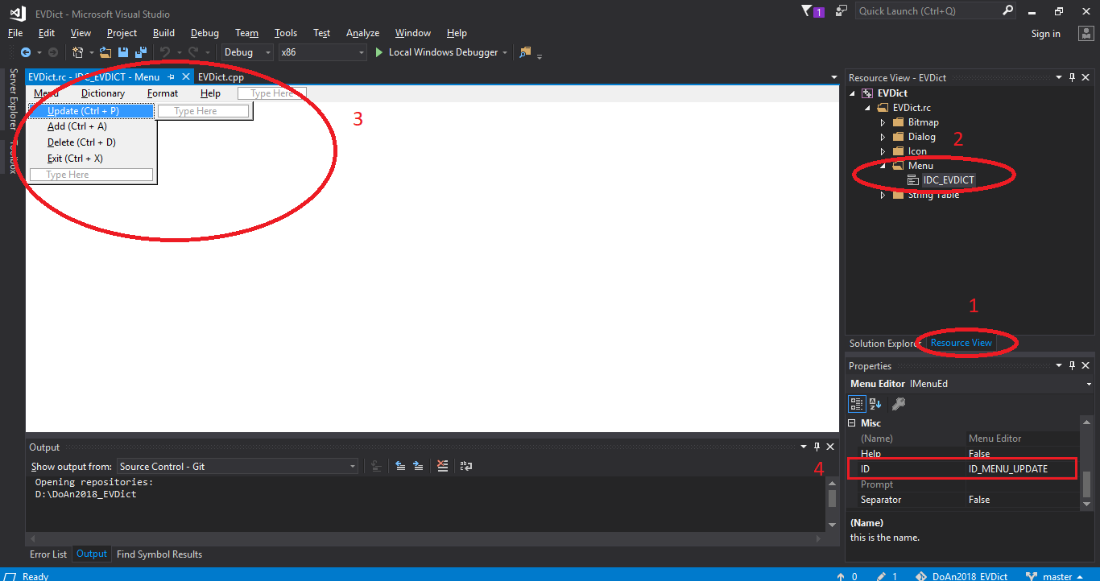
Lập trình ứng dụng
Lập trình giao diện
Tạo Menubar
Notes:
- Chú ý đặt ID để phân biệt các tính năng, và thuật tiện cho việc xử lý các message sau này.

Slide 18
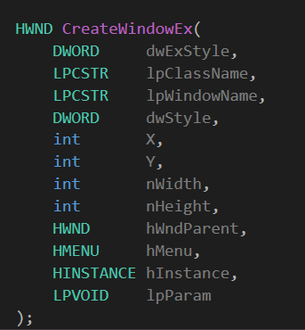
Lập trình ứng dụng
Lập trình giao diện
Tạo các cửa sổ:
Toolbar
Combobox
Button
Listbox
Richedit
Statusbar
Ví dụ tạo Listbox:
Notes:
1- dwExStyple: kiểu sửa sổ mở rộng được tạo.
2- lpClassName (loại cửa sổ):
TOOLBARCLASSNAME: Toolbar
_T(“Combobox”): Combobox
_T(“listbox”): Listbox
MSFTEDIT_CLASS: Richedit
STATUSCLASSNAME: Status bar
_T(“buton”): Button
3- lpWindowName: tên cửa sổ
4- dwStyle: kiểu cửa sổ đang được tạo
5 - x: vị trí nằm ngang ban đầu của cửa sổ. Đối với một cửa sổ chồng chéo hoặc cửa sổ bật lên, thông số x là toạ độ x ban đầu của góc trên bên trái của cửa sổ, trong tọa độ màn hình. Đối với một cửa sổ con, x là tọa độ x của góc trên bên trái của cửa sổ tương ứng với góc trên bên trái của khu vực khách hàng của cửa sổ mẹ.
6- y: ví trí thẳng đứng ban đầu của cửa sổ. Đối với một cửa sổ chồng chéo hoặc cửa sổ bật lên, tham số y là toạ độ y ban đầu của góc trên bên trái của cửa sổ, trong tọa độ màn hình. Đối với cửa sổ con, y là toạ độ y ban đầu của góc trên bên trái của cửa sổ con tương ứng với góc trên bên trái của khu vực khách sổ của cửa sổ mẹ.
7- nWidth: chiều rộng, tính bằng đơn vị thiết bị, của cửa sổ.
8- nHeight: chiều cao, tính bằng đơn vị thiết bị, của cửa sổ.
9- hWndParent: một xử lý cho cửa sổ cha hoặc cửa sổ chủ sở hữu của cửa sổ đang được tạo. Để tạo cửa sổ con hoặc cửa sổ được sở hữu, hãy cung cấp một cửa sổ hợp lệ. Tham số này là tùy chọn cho các cửa sổ bật lên.
10- hMenu: một xử lý cho một trình đơn, hoặc chỉ định một định danh cửa sổ con, tùy thuộc vào kiểu cửa sổ. Nói cách khác, đây cũng chính là ID của cửa sổ, sau sẽ được sử lý trong tin nhắn WM_COMMAND của WinProc.
11- hInstance: một xử lý đối với cá thể của module được liên kết với cửa sổ.
12- lParam: con trỏ tới một giá trị được chuyển đến cửa sổ thông qua cấu trúc CREATESTRUCT. Thông báo này được gửi đến cửa sổ được tạo bởi hàm này trước khi nó trả về.

Slide 19
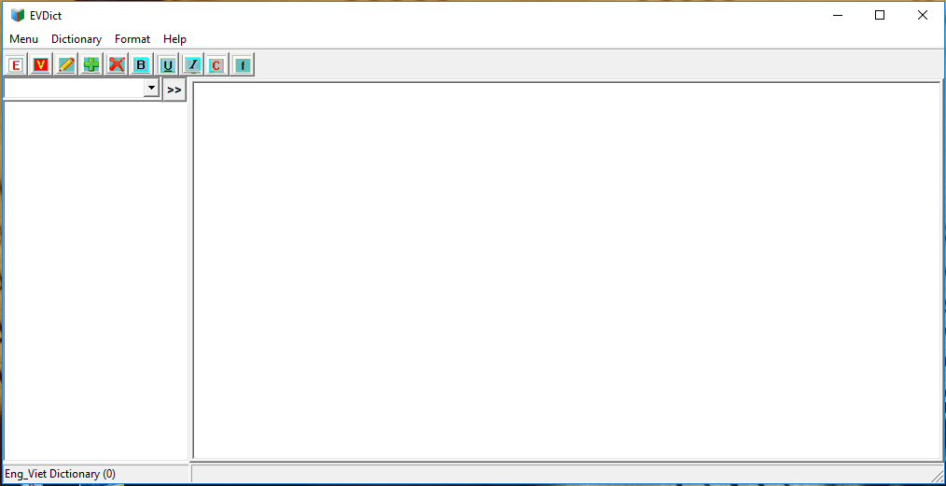
Lập trình ứng dụng
Lập trình giao diện
Giao diện sau khi hoàn tất

Slide 20
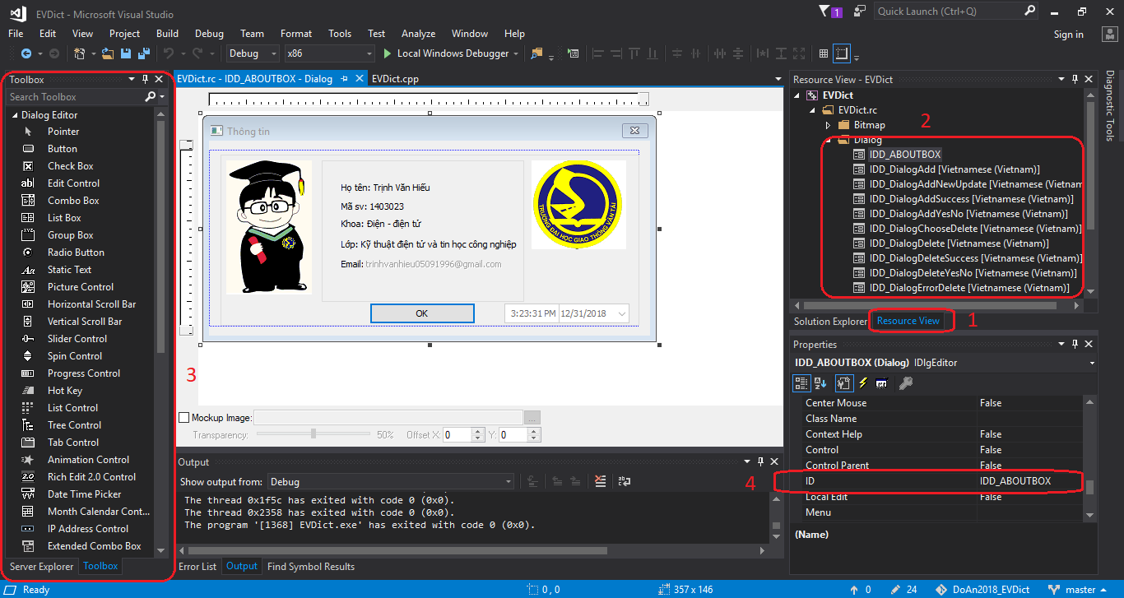

Lập trình ứng dụng
Lập trình giao diện
Tạo dialog
Hiển thị
Notes:
Tham số thứ 2 là ID của dialog
Tham số thứ 4: là 1 hàm CallBack để thực hiện các thao tác của người dung trên dialog đó.

Slide 21
Lập trình ứng dụng
Class diagram
Notes:
1-Resize(): tính toán, và thay đổi kích thước của các cửa sổ cho phù hợp khi cửa sổ chính thay đổi.
2-ShowMeanEV(): Hàm lấy dữ liệu trong file và hiển thị lên Richedit
3-Loaddata(): Lấy và hiển thị toàn bộ dữ liệu (từ điển) lên Listbox
4-Convertostring(): Chuyển đổi kiểu dữ liệu TCHAR* sang string
5-*Convertotchar(): Chuyển đổi kiểu dữ liệu string sang TCHAR*
6-CreateWriteFileUTF_8(): Tạo 1 file kiểu UTF_8 (file name: s), và ghi dữ liệu swork vào file đó.
7-*ReadRichEdit(): Đọc dữ liệu hiện có ở Richedit
8-AddNewWord(): Thêm 1 từ
9-UpdateStatus(): Cập nhật lại trạng thái và số từ có trong Listbox
10-AutoSoft(): Sắp xếp theo bảng chữ cái của danh sách.

Slide 22
Lập trình ứng dụng
Lập trình hiển thị danh sách lên Listbox:
Toàn bộ tính năng, thao tác trên ứng dụng xoay quanh việc đọc ghi file và hiển thị lên giao diện.
Đọc ghi file: sử dụng các hàm: ofstream và ifstream của thư viện fstream.h
Sử dụng hàm: SendMessage(hwndListbox, LB_ADDSTRING, 0, “Text”) để hiện thị “Text” lên Listbox
Notes:
Dữ liệu là danh sách các từ điển, và nghĩa của từng từ được lưu trong file.
Đọc và lưu trữ dữ liệu trong các vector

Slide 23
Lập trình ứng dụng
Lập trình các tính năng:
Code thực thi được viết trong message WM_COMMAND của WinProc()
Tra cứu từ điển:
Double click vào Listbox:
Sử dụng các tham số: LB_GETCURSEL, LB_GETTEXT trong SendMessage() để lấy vị trí item và dữ liệu (từ cần tra) vừa được chọn.
Gõ từ vào Combobox rồi ấn Button:
Sử dụng hàm: GetWindowText() để lấy dữ liệu vừa nhập vào
Mở file với tên file là từ vừa được chọn, và hiển thị nội dung nghĩa lên Richedit.
Notes:
- Code thực thi được viết trong các message nhận được (chính là ID của các chức năng) trong WM_COMMAND của WinProc().
- Trong trường hợp gõ từ cần tìm vào Combobox: nếu từ cần tìm không có trong danh sách từ điển của ứng dụng, sẽ có hộp thoại thông báo tới người sử dụng.

Slide 24
Lập trình ứng dụng
Lập trình các tính năng:
Cập nhật nghĩa của từ:
Xác định từ cần cập nhật bằng tính năng tra cứu từ.
Sử dụng tham số EM_GETTEXTEX trong SendMessage() để lấy dữ liệu trong Richedit
Mở lại file và ghi đè nội dung lên file đó.
Hiển thị dialog thông báo cập nhật thành công.

Slide 25
Lập trình ứng dụng
Lập trình các tính năng:
Xóa từ:
Xác định từ xóa bằng tính năng tra cứu từ.
Lựa chọn chế độ xóa
Xóa tạm thời.
Xóa vĩnh viễn.
Hiển thị dialog thông báo xóa thành công.
Notes:
Xóa tạm thời: từ đó bị xóa tạm thời khỏi ứng dụng, có thể khôi phục bằng cách chạy lại ứng dụng hoặc chọn lại chế độ tra cứu, cũng có thể thêm một từ mới giống với từ vừa xóa tạm. đối với mỗi từ, ngoài vector lưu trữ dữ liệu, còn có thêm 1 vector lưu trữ cờ của từ đó, vs các mức 0, 1 (tùy quy ước ng lập trình). Khi hiển thị hay thao tác với danh sách từ (cờ được bật), khi xóa tạm thời thì ta tắt cờ của từ đó đi, và cập nhập lại danh sách hiển thị.
Xóa vĩnh viễn: từ đó sẽ bi xóa hoàn toàn khỏi file lưu trữ dữ liệu, mở file lưu trữ dữ liệu, và ghi đè lên bằng dữ liệu mới và không có từ đó.

Slide 26
Lập trình ứng dụng
Lập trình các tính năng:
Thêm từ:
Hiển thị dialog cho phép người dùng nhập từ cần thêm.
Thêm từ vào danh sách
Cập nhật nghĩa của từ đó bằng tính năng cập nhật.
Notes:
Xác định nội dung từ mà người dùng cần thêm vào ô EditText của dialog thêm. Bằng cách sử dụng hàm GetDlgItemText()…
Kiểm tra từ:
nếu không hợp lệ sẽ hiển thị dialog thông báo lỗi
Nếu từ đó chưa có: sẽ thêm mới, và có thông báo cập nhật nghĩa cho từ mới.
Nếu từ đó vừa được xóa tạm thời, thì sẽ khôi phục lại.

Slide 27
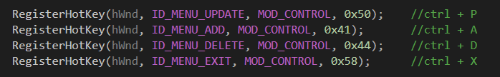
Lập trình ứng dụng
Lập trình các hotkey (tổ hợp phím)
Đăng ký hotkey
Viết code thực thi:
Viết trong message: WM_HOTKEY
Để thực hiện thay cho 1 tính năng, nên code của mỗi hotkey phải giống với code thực thi của tính năng đó.
Notes:
- Vì hotkey là tổ hợp phím, dung với mục đích thao tác nhanh, vì thế nó thay thế cho một tính năng, chức năng, thao tác với ứng dụng. Do đó, ID của mỗi hotkey phải tương ứng với 1 tính năng.

Slide 28
Kết quả
Ưu điểm:
Giao diện hiển thị thân thiện, dễ thao tác, dễ hiểu.
Thực hiện được các tính năng: tra cứu, thêm từ, xóa từ và cập nhật nghĩa của từ.
Các tính năng có nhiều cách để thực hiện: trên Menubar, giao diện chính hoặc phím tắt (tổ hợp phím).
Hạn chế:
Chưa hoàn thiện các tính năng: phông chữ, và màu sắc.
Duyệt mảng còn thủ công, với dữ liệu nhiều thì sẽ tốn thời gian.
Dữ liệu chưa được mã hóa.

Slide 29
Khó khăn và giải quyết
Khó khăn:
Kinh nghiệm phân tích và giải quyết vấn đề chưa có.
Kỹ năng đọc tài liệu tiếng anh còn kém.
Ví dụ: vấn đề tạo icon trên Toolbar,…
Giải quyết:
Sự chỉ bảo tận tình của GVHD: PGS. TS. Nguyễn Thanh Hải cùng với cán bộ FPT: Nguyễn Minh Tiến
Đối với nhiều hàm của các cửa sổ: Toolbar, Listbox, Combobox,… tìm kiếm bằng cách gõ: từ khóa + msdn (Microsoft)
Notes:
vấn đề về tạo icon trên Toolbar
Giải quyết:
Tạo 1 list danh sách các hình ảnh sử dụng: HIMAGELIST (ImageList_Create)
Load vào 1 mảng dùng hàm: ImageList_Add
Load ảnh lên Toolbar: TBBUTTON

Slide 30
Kết luận và hướng phát triển
Kết luận:
Về cơ bản, ứng dụng đáp ứng được yêu cầu người sử dụng.
Ứng dụng chạy ổn định, giao diện thân thiện.
Hướng phát triển:
Hoàn thiện thêm các tính năng: phông chữ, mà sắc, thêm tính năng về hình ảnh và âm thanh phát âm từ.
Sử dụng phương pháp Hash Table (bảng băm) để duyệt mảng, làm giảm thời gian tra cứu.
Mã hóa dữ liệu, sử dụng cơ sở dữ liệu có thể bằng cách lưu trên server.

Slide 31
Phụ lục và tài liệu tham khảo
Project:
https://github.com/TrinhVanHieu/DoAn2018_EVDict
Tài liệu tham khảo:
Kỹ thuật lập trình C cơ bản và nâng cao, GS. Phạm Văn Ất, Giao thông vận tải, 2015, 430 trang.
Lập trình WIN32 API qua ví dụ minh họa, Vũ Hồng Việt, Vncoding.net, 2014, 51 trang
The C++ Programming Language, Bjarne Stroustrup, Addsion – Wesley, 1997, 1022 pages.

Slide 32

Thank you

